Slide 1
Výzkumný nástroj vlastní konstrukce
Simona Saibertová

Slide 2
Dotazník – kvantitativní metoda
Úvod - oslovení, představení se, pokyny a poděkování
Filtrační otázky
Otázky týkající se hypotéz – operacionalizace položek dotazníku ke stanoveným hypotézám
Doplňující otázky
Sociodemografická data – otevřené, uzavřené, kategorizované

Slide 3
Dotazník – postup tvorby
Seznam informací, které má dotazování přinést
Určení způsobu dotazování
Specifikace cílové skupiny respondentů
Konstrukce otázek ve vazbě na požadované informace
Konstrukce celého dotazníku
Pilotáž

Slide 4
Dotazník – formulace otázek
Jakou funkci v dotazníku otázka má?
Jakým způsobem ji položit?
Znění otázek má zásadní význam pro validitu získaných údajů

Slide 5
Likertova škála
„Škálování je převod objektů na čísla podle určitého pravidla“
Prostředek pro „změření nezměřitelného“
Likertovo škálování je metodou, která je používána pro určení míry stupně souhlasu či nesouhlasu s tvrzením, se kterým jsou respondenti výzkumu konfrontováni.

Slide 6
Likertova škála
Na základě vybraných položek (námětů) je vhodné vytvořit soubor tvrzení (oznamovacích vět), v němž se střídají kladná a záporná stanoviska. Tato rozmanitost brání respondentovi upadnout do stereotypu při identifikaci s danou problematikou.

Slide 7
Likertova škála - postoje, názory
 | Naprosto souhlasím | Spíše souhlasím | Nevím | Spíše nesouhlasím | Naprosto nesouhlasím
Lidé z města nerecyklují odpad | 1 | 2 | 3 | 4 | 5
 | Velmi spokojen | Spíše spokojen | Ani spokojen, ani nespokojen | Spíše nespokojen | Velmi nespokojen
Jste spokojeni ve své práci? | 1 | 2 | 3 | 4 | 5
 | Ano | Spíše ano | Nevím | Spíše ne | Ne
Studium Mgr. je důležité pro můj profesní růst | 1 | 2 | 3 | 4 | 5

Slide 8
Likertova škála - hodnotící
 | Vynikající | Velmi dobrý | Dobrý | Slabý | Špatný
Svůj pracovní výkon hodnotím jako | 1 | 2 | 3 | 4 | 5
1 – nejlepší, 5 - nejhorší | 1 | 2 | 3 | 4 | 5
Spokojenost s ošetřovatelskou péči | x

Slide 9
Likertova škála - zvyklosti
 | Ano vždy | Většinou ano | Jen někdy | Zřídka | Nikdy
Ovlivňuje monitorace hemodynamiky vaši ošetřovatelskou péči | 1 | 2 | 3 | 4 | 5
 | Ano vždy | Většinou ano | Nevím | Zřídka | Nikdy
Ovlivňuje monitorace hemodynamiky vaši ošetřovatelskou péči | 1 | 2 | 3 | 4 | 5

Slide 10
Vědomostní otázky
Uzavřené – se stanovenými odpověďmi
Co je to gasping? (vyberte správnou odpověď)
a) Gasping je symptom časného stadia zástavy krevního oběhu projevující se charakteristickými lapavými nádechy v nápadně dlouhých intervalech.
b) Gasping jsou lapavé dechy („kapří“ otevírání úst naprázdno) vyskytující se při nedostatečnosti dechu při zachovalé srdeční akci.
c) Gasping jsou lapavé dechy – charakteristické nádechy v nápadně dlouhých intervalech, vedoucí až k zástavě oběhu.
d) Gasping jsou lapavé dechy, které jsou příznakem extrémní dušnosti.

Slide 11
Vědomostní otázky
Souhlas či nesouhlas s výrokem či tvrzením
Tvrzení | ano | ne | nevím
Gasping je symptom časného stadia zástavy krevního oběhu projevující se charakteristickými lapavými nádechy v nápadně dlouhých intervalech.
Gasping jsou lapavé dechy („kapří“ otevírání úst naprázdno) vyskytující se při nedostatečnosti dechu při zachovalé srdeční akci.

Slide 12
Kontrola po sestavení dotazníku
Pokládáme správné otázky?
Neptáme se na dvě věci? (Líbí a koupili by?)
Rozumějí respondenti otázkám? – pretest 5-10 respondentů definované skupiny
Jsou ochotni správně odpovídat?

Slide 13
Distribuce dotazníků
Sběr dat elektronicky - pro cílené vybrané skupiny
- na sociálních sítích – zde riziko nehomogennosti
respondentů, nemusí odpovídat profilu respondenta
Umístění elektronického odkazu dotazníku na webových stránkách – v případě
uzavřené skupiny
https://www.google.com/intl/cs_CZ/forms/about/
Sběr dat pomocí tištěného dotazníku
Snowball – metoda sněhové koule - výběr jedinců z málo početných, mezi obyv. rozptýlených a špatně dostupných skupin – lze elektronicky i u tištěné verze
Nelze kombinovat tištěný a elektronický dotazník!!!

Slide 14
Záznamový arch – kvantitativní metoda
Retrospektivní studie (např. ze zdravotnické dokumentace)
Pozorování
Hodnocení stavu…
Strukturovaný rozhovor

Slide 15
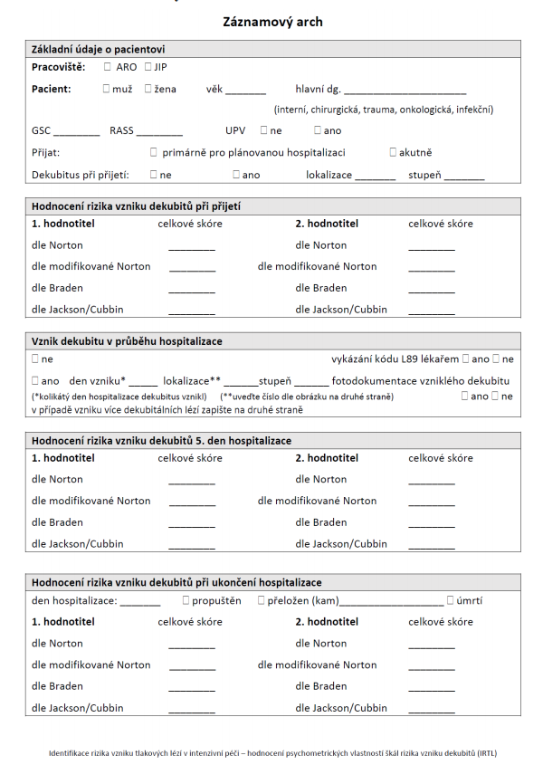
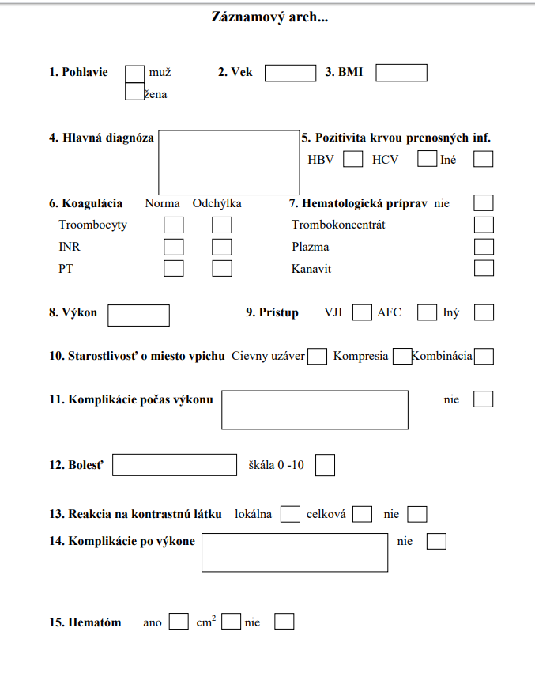

Slide 16
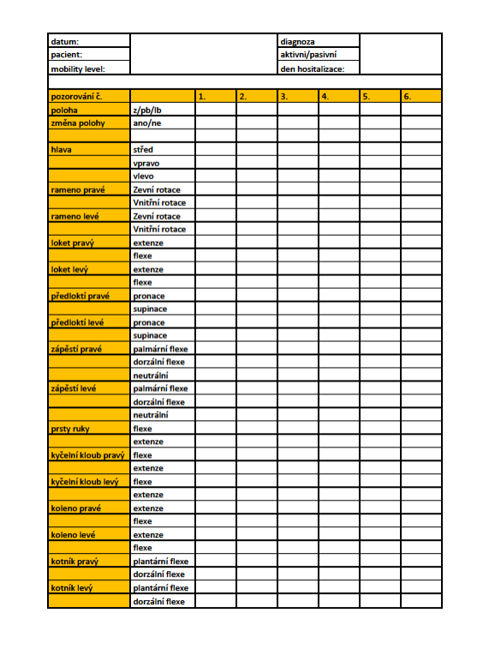

Slide 17
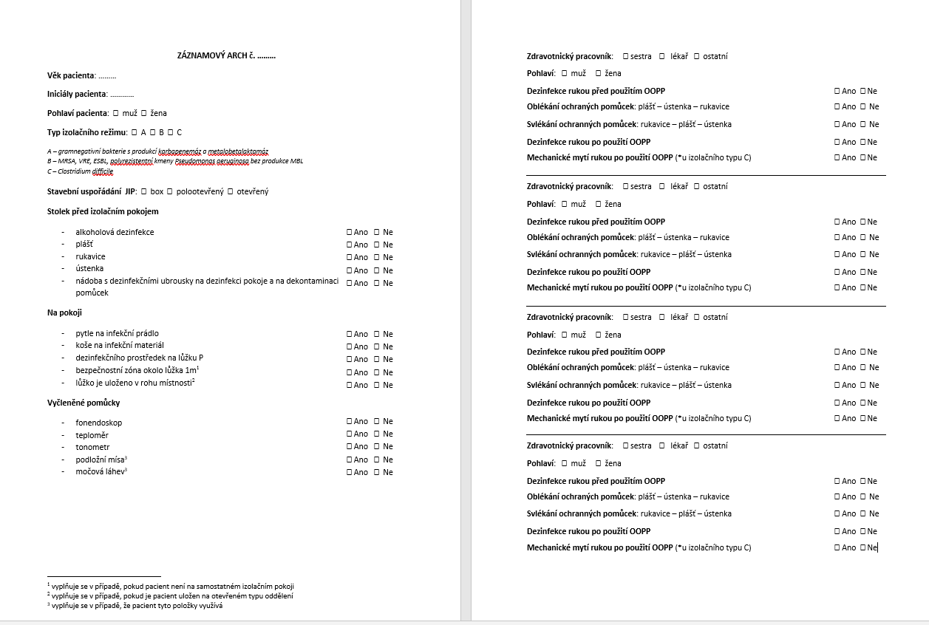

Slide 18
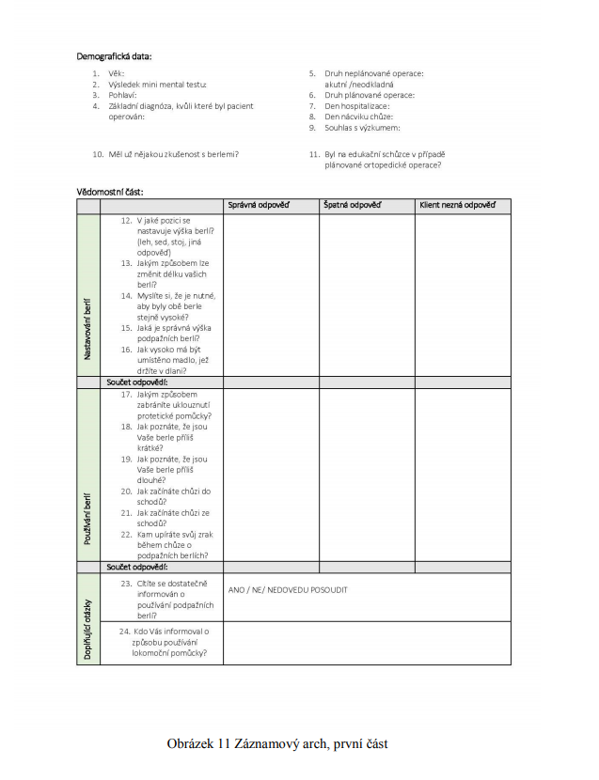
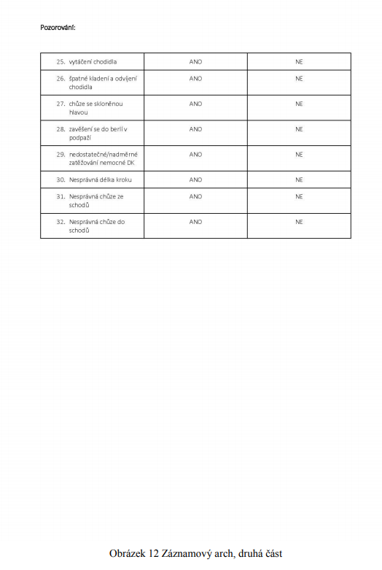

Slide 19
Operacionalizace položek výzkumného nástroje
Uvádí se vždy v metodice!!!
Položky výzkumného nástroje musí korelovat se stanovenými hypotézami
Hypotézy musí korelovat se stanovenými cíli
Cíle práce musí navazovat na teoretickou část
Teoretická část vyplívá z názvu práce

